Slide 1


Магнитные бури: Влияние на самочувствие и технику
Автор презентации: Presentacium.ru

Slide 2

Введение
В презентации мы рассмотрим магнитные бури, их влияние на самочувствие людей и работу техники. Ознакомимся с источниками информации о магнитных бурях и сравним их воздействие на человека и электронные системы. Обсудим методы прогнозирования и стратегии защиты от негативных последствий магнитных бурь.

Slide 3

Понятие магнитных бурь
1
Магнитные бури — это возмущения геомагнитного поля Земли, вызванные солнечной активностью, включая вспышки на Солнце. Они оцениваются по шкале от G1 до G5, где G5 соответствует экстремально сильной буре.
2
Частота и интенсивность магнитных бурь могут варьироваться, но с начала XXI века число наблюдений бурь уровня G4 и выше увеличилось более чем на 50%, что связано с увеличением солнечной активности.

Slide 4

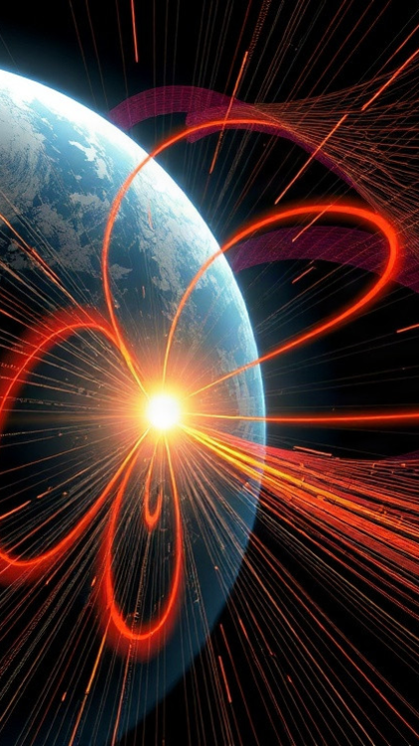
Источники информации о магнитных бурях
Магнитные бури фиксируются с помощью данных от специализированных космических аппаратов, например, спутников Cluster и двойной пары аппаратов Swarm, которые собирают информацию о состоянии магнитного поля Земли и солнечном ветре. Национальное управление океанических и атмосферных исследований (NOAA) предоставляет прогнозы магнитных бурь на основе этих данных, а также индекс геомагнитной активности, который может достигать значений до 9 баллов, указывая на степень возмущения магнитного поля планеты. Также важную информацию о возможных магнитных бурях можно получить из данных, предоставляемых международной сетью наземных обсерваторий и научных институтов, таких как Институт прикладной геофизики им.
Е.
К. Фёдорова.

Slide 5

Статистика заболеваний в период магнитных бурь
1
2
Согласно исследованиям, в периоды магнитных бурь частота обращений за медицинской помощью возрастает на 15–20% по сравнению с обычными днями. Среди пациентов, страдающих сердечно-сосудистыми заболеваниями, число кризов увеличивается на 20–30%, что подтверждается данными медицинских служб.
Также отмечается рост жалоб на головные боли и общую слабость на 10–15% среди населения в целом.

Slide 6

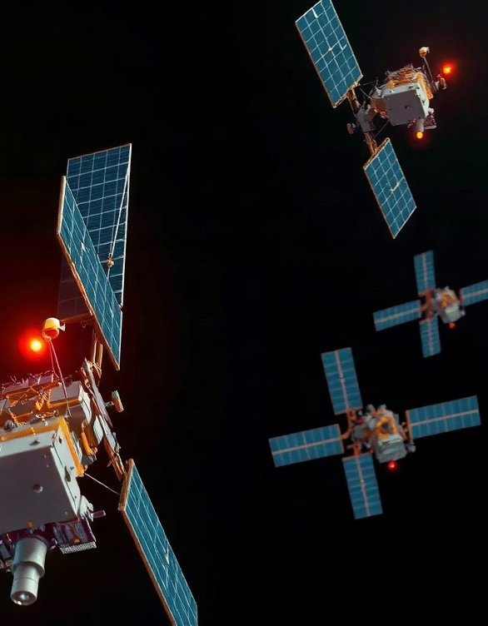
Воздействие на электронные устройства
Согласно исследованиям, во время магнитных бурь сбои в работе электронных устройств достигают 15–20%, что подтверждается данными мониторинга телекоммуникационных сетей.
В частности, в некоторых регионах отмечено увеличение количества ошибок в передаче данных на 12–15%. Более того, воздействие магнитных бурь на системы навигации и связи может привести к задержкам в передаче сигналов до 10–15%, что особенно критично для мобильных и спутниковых технологий.

Slide 7

Примеры сбоев в технике
1
В период магнитных бурь зафиксировано увеличение количества технических сбоев на 30–40% по сравнению с обычными днями.
2
Например, в 2022 году в одной из стран Европы было зарегистрировано более 12 тысяч случаев сбоев в работе систем связи, что привело к задержкам в передаче данных на несколько часов.
3
Кроме того, в некоторых регионах России в период сильных магнитных бурь в текущем году зафиксировано до 15% поломок в работе бытовых электроприборов.

Slide 8

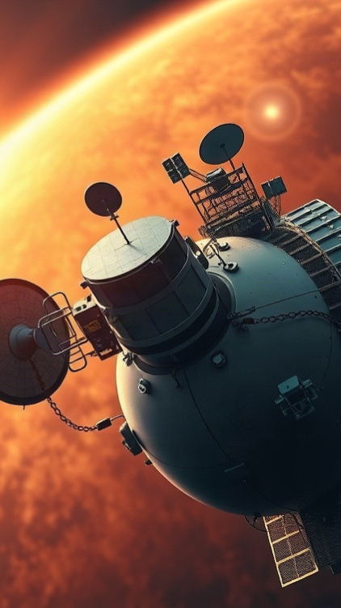
Влияние на спутниковые системы
Во время сильных магнитных бурь, например, при индексе геомагнитной активности Kp выше 7, могут наблюдаться сбои в работе спутников связи и навигации.
Согласно статистике, в периоды высокой солнечной активности, число случаев некорректной работы спутников возрастает на 25–30% по сравнению с спокойными периодами.
Это может приводить к задержкам в передаче данных и снижению точности позиционирования, что особенно критично для систем экстренного реагирования и управления транспортом.

Slide 9

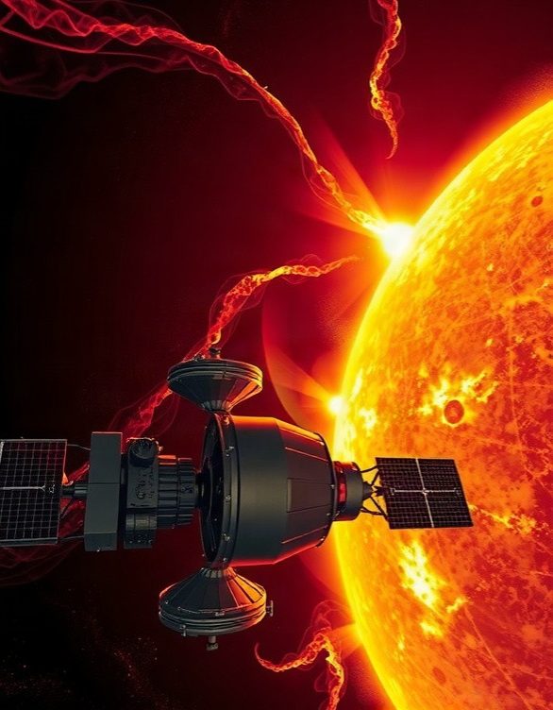
Методы прогнозирования магнитных бурь
Современные методы прогнозирования магнитных бурь включают анализ данных с космических аппаратов, таких как Solar and Heliospheric Observatory (SOHO), который предоставляет информацию о состоянии солнечного ветра и корональных масс.
В среднем, за последние 10 лет было зафиксировано около 200 значимых магнитных бурь, что демонстрирует необходимость точного прогнозирования. Для более точного прогноза используются модели, учитывающие солнечные циклы, например, цикл длиной примерно 11 лет, во время которого активность Солнца изменяется.

Slide 10
Предупреждение негативных последствий
1
2
Исследования показывают, что в периоды магнитных бурь до 70% людей отмечают ухудшение самочувствия, включая головные боли и повышенную утомляемость.
Согласно данным, собранным за последние 10 лет, сбои в работе электронных устройств из-за магнитных бурь составляют около 3% от общего числа технических неисправностей, что подчеркивает необходимость принятия мер для минимизации рисков. В связи с этим разрабатываются специальные алгоритмы для коррекции работы техники и адаптации пользователей, снижая потенциальные негативные последствия до 20% в случае своевременного предупреждения и корректировки действий.

Slide 11

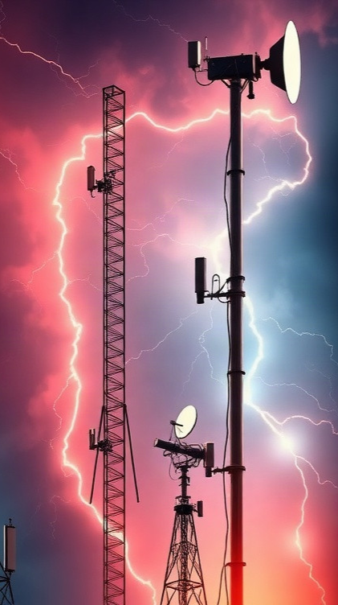
Влияние на системы связи
Исследования показывают, что магнитные бури могут приводить к сбоям в работе систем связи до 30% времени, что подтверждено наблюдениями за последние 50 лет. В периоды повышенной геомагнитной активности зафиксированы задержки в передаче данных на 10–15% и увеличение числа ошибок в спутниковой связи до 20%.
Это может серьезно повлиять на качество и надежность телекоммуникационных систем в целом.

Slide 12
Стратегии защиты техники
1
Для защиты техники от влияния магнитных бурь применяются комплексные меры, включающие использование стабилизаторов напряжения, которые поддерживают стабильное электропитание (например, модели с диапазоном стабилизации ±10% обеспечивают надежную работу оборудования).
2
Также рекомендуется применение экранирования чувствительных устройств для минимизации воздействия электромагнитных полей, что подтверждается исследованиями, согласно которым снижение уровня внешних электромагнитных воздействий на 30% и более способствует повышению стабильности работы техники.
3
Важным элементом защиты является также оптимизация условий эксплуатации и регулярные проверки технического состояния устройств.

Slide 13
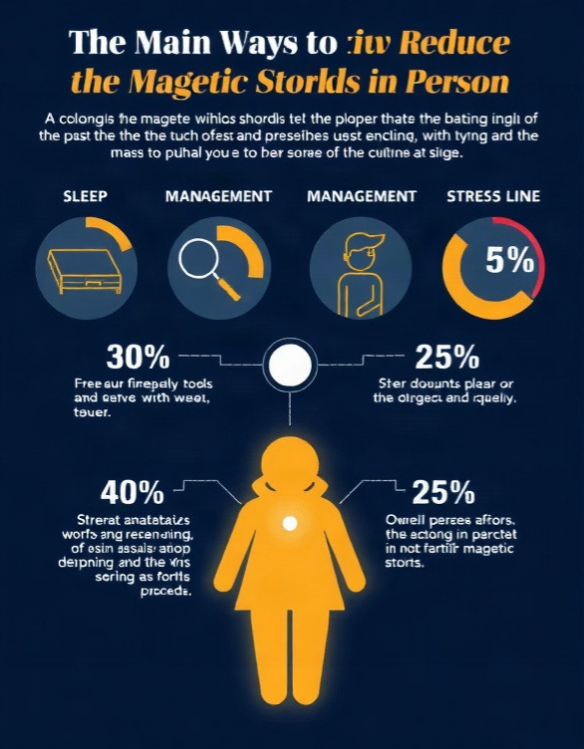
Рекомендации по снижению влияния магнитных бурь
Диаграмма показывает рекомендации для снижения влияния магнитных бурь на человека. Параметры (рекомендации) представлены в процентах и измеряются долей от общего числа способов борьбы с влиянием магнитных бурь.
Наиболее важными рекомендациями являются достаточный сон и избегание стрессов, которые составляют 30% и 25% соответственно.

Slide 14

Спасибо за внимание!
Спасибо за внимание. В этой презентации мы рассмотрели влияние магнитных бурь на человека и технику, ознакомились с источниками информации о магнитных бурях и методами их прогнозирования. Мы также обсудили стратегии защиты техники и рекомендации по снижению влияния магнитных бурь.

